Slide 1
Sayısal Görüntü İşleme Ara Sınav Sunum
ÖĞRENCİ ADI : Ali ALTINOK
ÖĞRENCİ NUMARASI : 172523012
ÖĞRETİM GÖREVLİSİ : DOÇ. DR. YAKUP KUTLU

Slide 2
Linear Yöntemle Kontrast İyileştirme
Doğrusal Kontrast Germe işlemi, histogramın alt ve üst sınırlarının (görüntüdeki minimum ve maksimum parlaklık değerleri) tanımlanması ve bu aralığın tüm gri düzey aralığını dolduracak şekilde genişletilmesi için bir dönüşüm uygulanmasını içerir.
Görüntüdeki minimum ve maksimum gri değerler bulunur ve lineer dönüşüm yapılır. Minimum değer 0, maksimum değer 255 ve aradaki diğer değerler 0-255 aralığına gelecek şekilde tüm gri değerler yeniden hesaplanır.

Slide 3
Min-Max Konstrast İyileştirme
⎛ GD_{girdi} − min _{k} ⎞
GD_{girdi} = Orjinal gri değer
GD_{çıktı}= İyileştirilmiş gri değer
min_{k}= minimum gri değer
max_{k}= maksimum gri değer
q_{k}= monitörün gösterebildiği maksimum gri değer
GD =
⎜ ⎟q_{k}
⎝ k ⎠
çikti
max − min
k

Slide 4
Uygulama Örneği
Örnek
min_{k}= 16
max_{k}= 191
q_{k}= 255
GD_{girdi} = 16 için, GD_{çıktı} = [(16-16)/(191-16)]*255 = 0
GD_{girdi} = 191 için, GD_{çıktı} = [(191-16)/(191-16)]*255 = 255
GD_{girdi} = 76 için, GD_{çıktı} = [(76-16)/(191-16)]*255 = 87
GD_{girdi} = 176 için, GD_{çıktı} = [(176-16)/(191-16)]*255 = 233

Slide 5
Octave Örneği
Original=imread('c2.jpg’);
BW = im2bw(Original,0.6);
minf=@(x) min(x(:));
maxf=@(x)max(x(:));
min_Image=nlfilter(BW,[3 3],minf);
max_Image=nlfilter(BW,[3 3],maxf);
subplot(2,2,1), imshow(BW), title('Original’);
subplot(2,2,2), imshow(min_Image), title('Min’);
subplot(2,2,3), imshow(max_Image), title('Max');

Slide 6
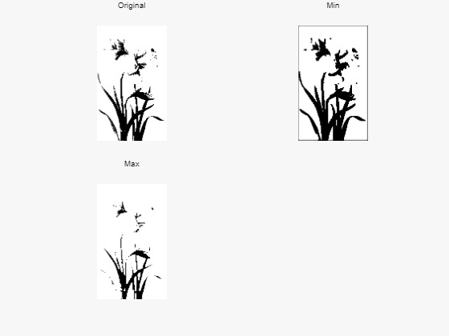
Octave Çıktısı

Slide 7
Octave Uygulama Açıklama 1
Yukarıdaki örnekte görüntünün orijinal parlaklık değerinden görüntünün minimum piksel değeri çıkartılıp Görüntüdeki maksimum piksel değerinden minimum piksel değerine bölümü ile bir değer bulunur. Orijinal resmin bulunan bu değerini parlaklık değerinin alabileceği maksimum değer ( 8 bitlik görüntüde 255) ile çarpılarak tanımlanması ve bu aralığın tüm gri düzey aralığını dolduracak şekilde genişletilmesi ile lineer Konstrast Germe işlemini gerçekleştirmiş oluruz.

Slide 8
Octave Uygulama Açıklama 2
Girdiyi (GD girdi) arttırdığımızda pikselin orijinal parlaklığı artar bu durumda Çıktıda alacağımız parlaklık değeri de artar.
Görüntüdeki minimum piksel değerini (min k) arttırdığımızda minimum piksel değeri düşer. Bununla doğru orantılı olarak işlem sonucunda elde edilen parlaklık değeri (GD cikti) azalır.
Görüntüdeki minimum piksel değerini(max k) arttırdığımızda maksimum piksel değeriyle doğru orantılı olarak çıktı (GD cikti) parlaklık değeri artar
Parlaklık değerinin alabileceği maksimum değer (qk) arttırıldığında ise İşlem sonucu elde edilen parlaklık değeri artar.

Slide 9
Non-Lineer Kontrast İyileştirme
Her gri değere eşit miktarda piksel dağıtmaya çalışmaktır
Normal dağılımdaki bir histogramda çok aydınlık ve çok karanlık kısımlarda kontrastı düşürür. Bu bölgeler çan eğrisinin eteklerine denk gelir.
Komşuluk ilşikili Doğrusal olmayan filtreleme operasyonları
m × n boyutlu filtre matrisinin merkez noktasının
kaydırılması işlemidir. Bu haliyle komşuluk ilişkili doğrusal
uzaysal filtreleme ile aynıdır.

Slide 10
Histogram Nedir ?
Görüntüdeki gri değerlerin dağılımının grafiksel olarak gösterimidir.
X ekseni görüntüdeki gri değerleri (yansıma değerleri), Y ekseni ise o gri değerdeki toplam piksel sayısını gösterir
X ekseni üzerinde sola doğru ilerledikçe (orijine yaklaştıkça) daha koyu ve
siyah alanlara ait pikseller temsil edilir.
X ekseni üzerinde histogram şekline ait orta kısımlar orta koyulukta gri alanları ve sağ uç taraflar ışığın bol olduğu ve beyaz alanları temsil eder.
Bu nedenle içerisinde sadece bir kaç koyu bölgeyi barındıran bol ışıklı ve çok parlak bir görüntüye ait histogramda veriler sağ uç tarafa yığılmış olarak görülür.
8-bit bir görüntüde gri değerler 0-255 arasındadır.

Slide 11
Octave Histogram Alma
C1.jpg isimli bir görselimizin olduğunu varsayarsak;
Aşağıdakiyöntemle görüntünün histogramı alınabilir.
resim1=imread(‘c1.png’)
imshow(resim1)
gri1=rgb2gray(resim1);
imshow(gri1)
imhist(gri1)

Slide 12
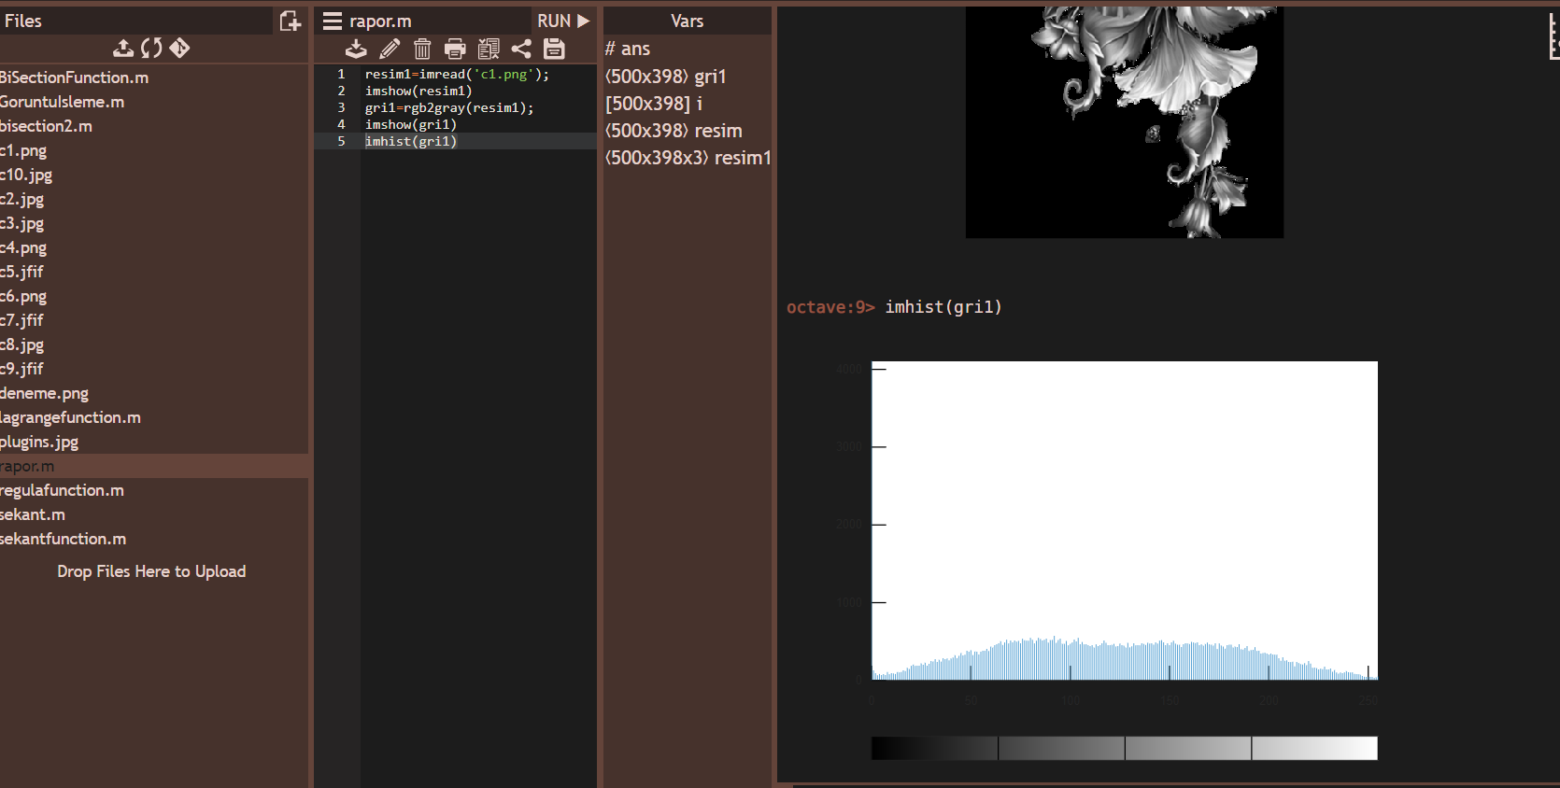
Octave Histogram Uygulaması

Slide 13

Görseli Değişkene Atama ve Çıktısı

Slide 14
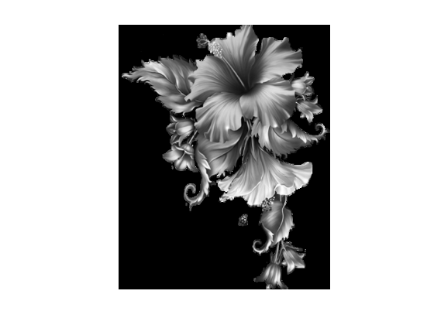
Görseli Gri tonlamaya Çevirip Bastırma

Slide 15
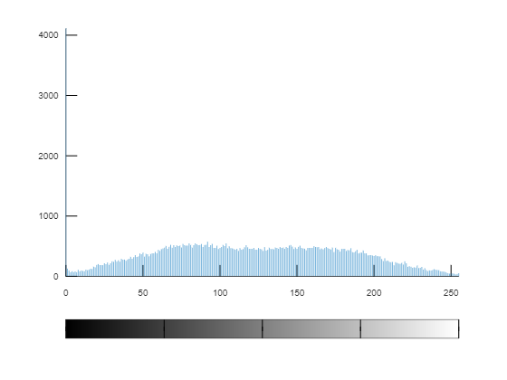
Görselin Histogram Grafiği

Slide 16
Histogram Eşitleme
Bir resimdeki renk değerlerinin belli bir yerde kümelenmiş olmasından kaynaklanan renk dağılımı bozukluğunu gidermek için kullanılan yöntemdir.
Amaç, çıktı görüntü histogramının uniform bir dağılımda olmasını yani her bir parlaklık seviyesi için yaklaşık aynı sayıda piksel bulunmasını amaçlar.

Slide 17
Octave ile Histogram Eşitleme Algoritması
resim = imread(‘c1.png’);
gray1=rgb2gray(resim);
imshow(gray1)
imhist(gray1)
q=histeq(gray1);
imshow(q)
imhist(q)
subplot(2,2,1),
imshow(gray1),
title('Original resim’);

Slide 18
Octave ile Histogram Eşitleme Algoritması
subplot(2,2,3),
imhist(gray1),
title('Original resimin histogramı’);
q=histeq(gray1);
subplot(2,2,2), imshow(q),
title('Değiştirilmiş resim’)
;subplot(2,2,4) ,
imhist(q),
title('Değiştirilmiş resim resmin histogramı');

Slide 19
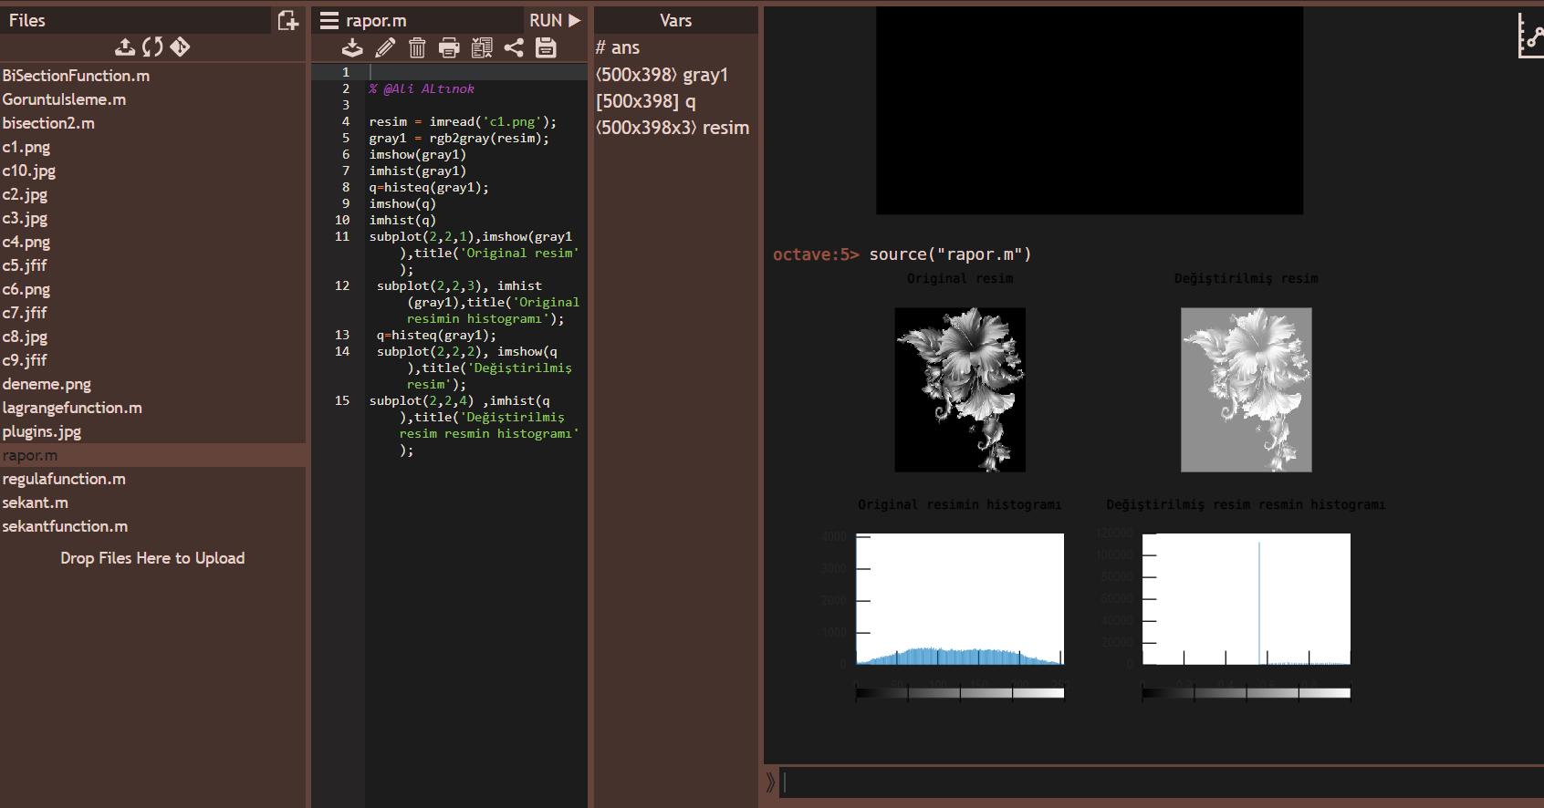
Histogram Eşitleme Uygulaması

Slide 20
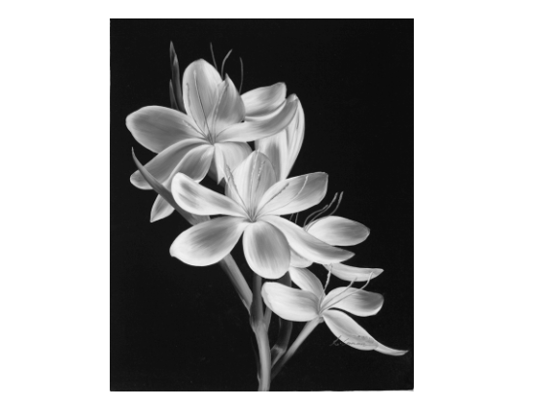
Görseli Griye Çevirme

Slide 21
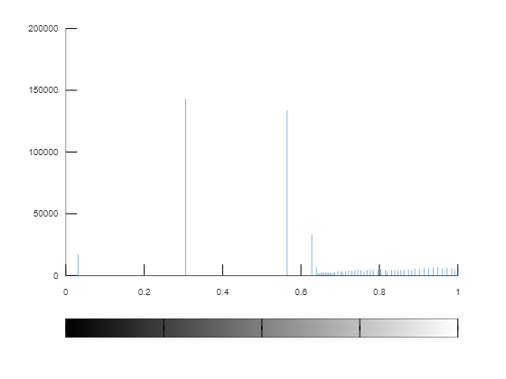
Görselin Eşitlenmiş Histogram Grafiği

Slide 22
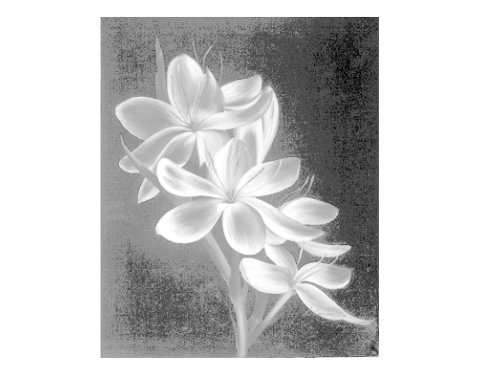
Histogram Eşitleme Sonucu Görsel

